Slide 1
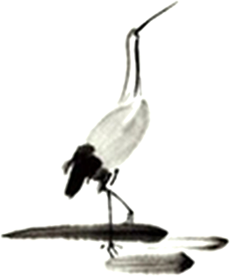

Slide 2
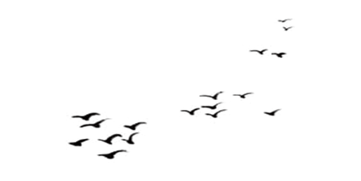
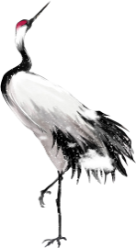
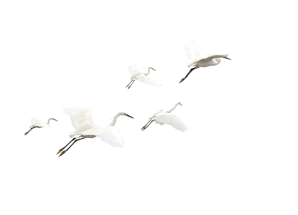
壹
贰
叁
肆
伍
目
录
寒露节气的由来
寒露节气气候特征
寒露节气节令民俗
寒露节气养生
寒露诗词欣赏

Slide 3
寒露节气的由来

Slide 4
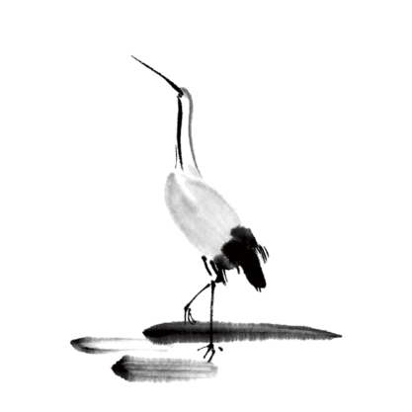
节气由来
寒露是二十四节气中的第17个节气，是干支历酉月的结束以及戌月的起始;时间点在公历每年10月8日或9日视太阳到达黄经195°(处于室女座)时。

Slide 5
节气由来
此时的天气，正如《礼记》中所云的：“凉风至，白露降，寒蝉鸣。”据《月令七十二候集解》对“白露”的诠释——“水土湿气凝而为露，秋属金，金色白，白者露之色，而气始寒也”。古人在《孝纬经》中也云：“处暑后十五日为白露”，阴气渐重，露凝而白也。”其实，气象学表明：节气至此，由于天气逐渐转凉，白昼阳光尚热，然太阳一归山，气温便很快下降，至夜间空气中的水汽便遇冷凝结成细小的水滴，非常密集地附着在花草树木的绿色茎叶或花瓣上，呈白色，尤其是经早晨的太阳光照射，看上去更加晶莹剔透、洁白无瑕，煞是惹人喜爱，因而得“白露”美名。

Slide 6
白露三侯
所谓三候，指节气，一候为五天，三候十五天为一个节气。
我国古代将寒露分为三候：
“一候鸿雁来宾；二候雀入大水为蛤；三候菊有黄华。”
此节气中鸿雁排成一字或人字形的队列大举南迁；深秋天寒，雀鸟都不见了，古人看到海边突然出现很多蛤蜊，并且贝壳的条纹及颜色与雀鸟很相似，所以便以为是雀鸟变成的；第三候的“菊始黄华”是说在此时菊花已普遍开放。

Slide 7
寒露的气候特征

Slide 8
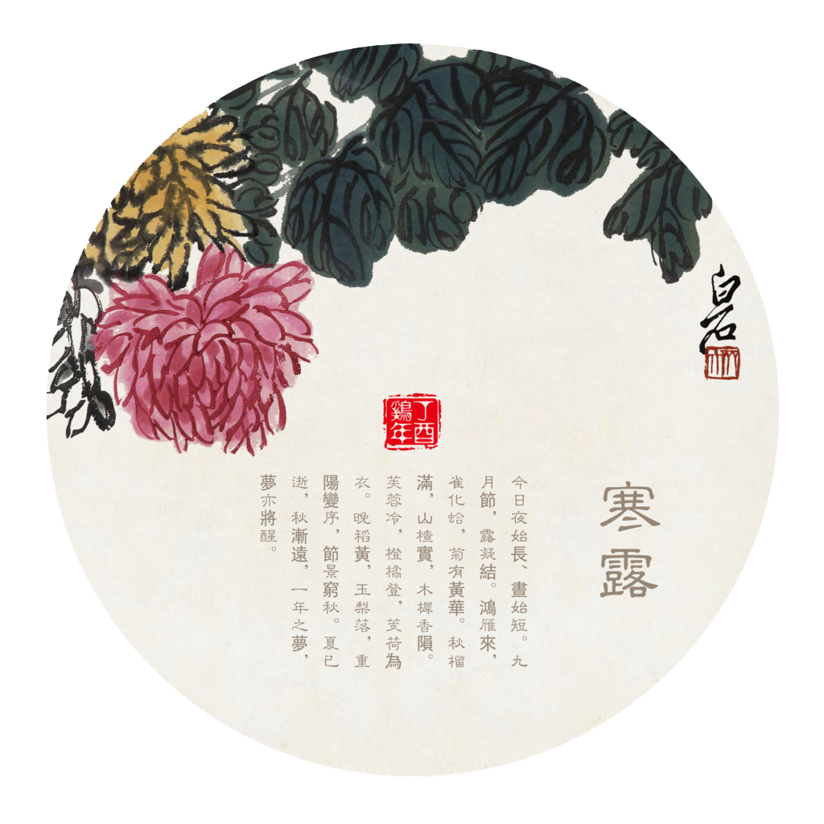
寒露节气始于10月上旬末，10月下旬结束。太阳的直射点在南半球继续南移，北半球阳光照射的角度开始明显倾斜，地面所接收的太阳热量比夏季显著减少，冷空气的势力范围所造成的影响，有时可以扩展到华南。在广东一带流传着这样的谚语：“寒露过三朝，过水要寻桥”，指的就是天气变凉了，可不能像以前那样赤脚趟水过河或下田了。可见，寒露期间，人们可以明显感觉到季节的变化。更多的地区，更多的人们，开始用"寒"字来表达自己对天气的感受了。
寒露气候特征

Slide 9
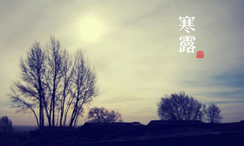
对于寒露时节的一些讲究和说法，可以追溯到古代。古时候人们把寒露分为三个阶段：第一个阶段是，随着节气的变化，南来的大雁排成一字形或人字形列队向南迁移；第二个阶段是，各种鸟儿和雀儿都不见了，只有海边的蛤蜊形似雀儿鸟儿一样存留在沙滩上；第三个阶段是，各种各样的菊花相继开放。
气候特征

Slide 10
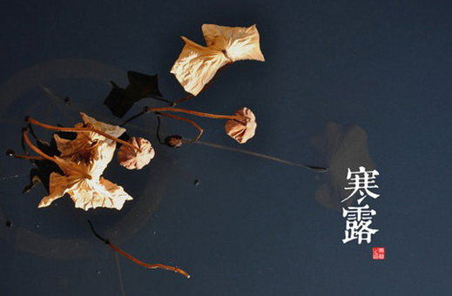
气候特征
气温降得快是寒露节气的一个特点。一场较强的冷空气带来的秋风、秋雨过后，温度下降8℃、10℃已较常见。不过，风雨天气大多维持时间不长（华西地区除外），受冷高压的控制，昼暖夜凉，白天往往秋高气爽。

Slide 11
寒露节气民俗

Slide 12
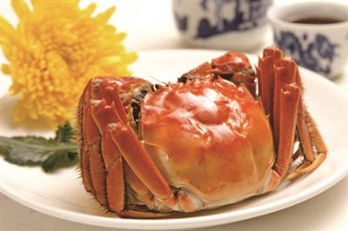
吃母蟹
俗话说“西风响，蟹脚痒”，天一冷螃蟹的味道就要“正”了。“九月团脐，十月尖”，寒露时节雌蟹卵满、黄膏丰腴，正是吃母蟹的最佳季节，等农历十月以后，最好吃的则要轮到公蟹了。但过敏体质、胃寒者及孕妇、高血脂者不宜吃蟹黄，另外要注意螃蟹忌与柿子同吃，以免生成胃石。

Slide 13
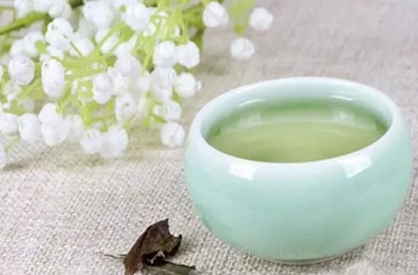
喝寒露茶
老南京有喝“寒露茶”的习惯。寒露前后正是茶树生长的极好时期。每年寒露的前三天和后四天所采之茶，谓之“正秋茶”，秋茶中以正秋茶为最佳。寒露茶既不像春茶那样鲜嫩，不经泡，也不像夏茶那样干涩味苦，而是有一种独特甘醇清香味，尤受老茶客喜爱。

Slide 14
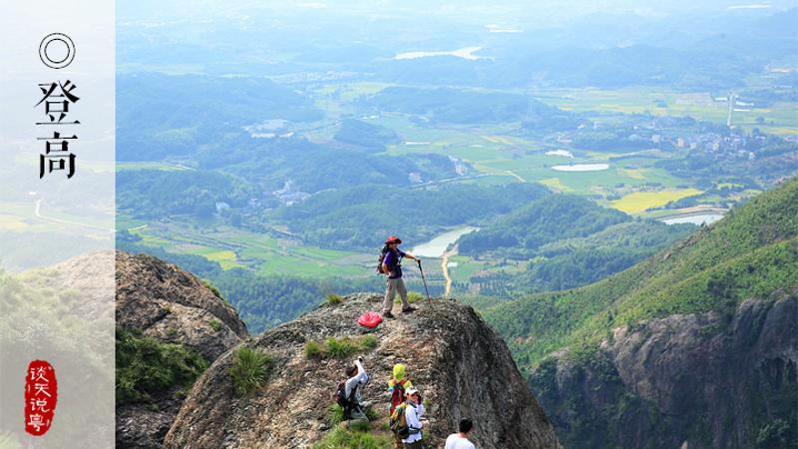
等高习俗
如果说白露时节天气转凉，开始出现露水，那么到了寒露，则露水增多，且气温更低。此时我国有些地区会出现霜冻，北方已呈深秋景象，白云红叶，偶见早霜，南方也秋意渐浓，蝉噤荷残。北京人登高习俗更盛，景山公园、八大处、香山等都是登高的好地方，重九登高节，更会吸引众多的游人。肥瘦。

Slide 15
寒露节气养生

Slide 16
衣| 寒露秋分夜，一夜冷一夜”，寒露是一年中昼夜温差最大的一个节气，早晚及时添加衣服，注意腹部保暖，以护肾气。
食| 寒露以后，天气转凉，寒露时节的饮食应当以健脾润燥为主，宜吃性平味甘或甘温之物，如梨、红薯、栗子、大枣等食品。
住| 寒露是一个表征天气转凉的节气，虽然白天的气温仍可达三十多度，但夜晚仍会较凉，日夜气温差较大，夜晚睡卧不可贪凉。
行| 秋天气候宜人，是一年中难得锻炼身体的好季节。而寒露节气的养生重点是加强身体锻炼，但外出锻炼要注意动静结合。

Slide 17
寒露诗词欣赏

Slide 18
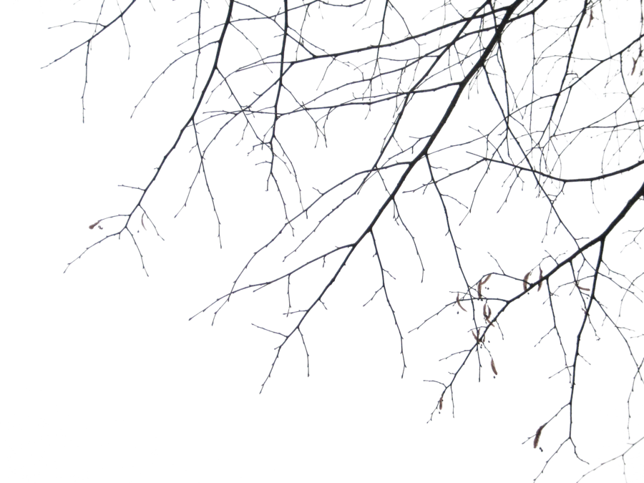
月夜梧桐叶上见寒露
唐·戴察
萧疏桐叶上，月白露初团。滴沥清光满，荧煌素彩寒。
风摇愁玉坠，枝动惜珠干。气冷疑秋晚，声微觉夜阑。
凝空流欲遍，润物净宜看。莫厌窥临倦，将晞聚更难。

Slide 19
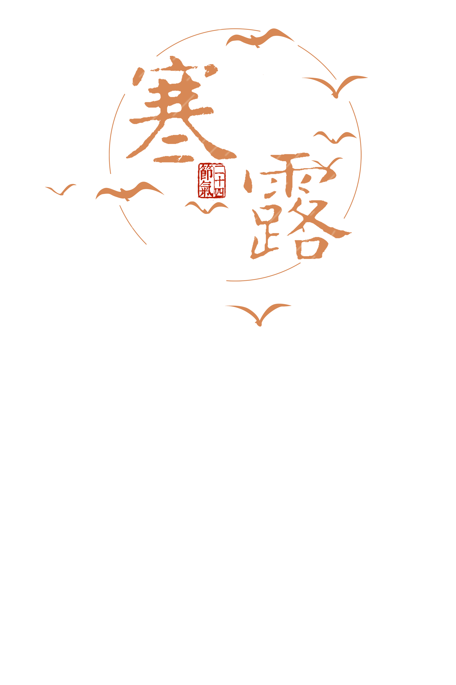
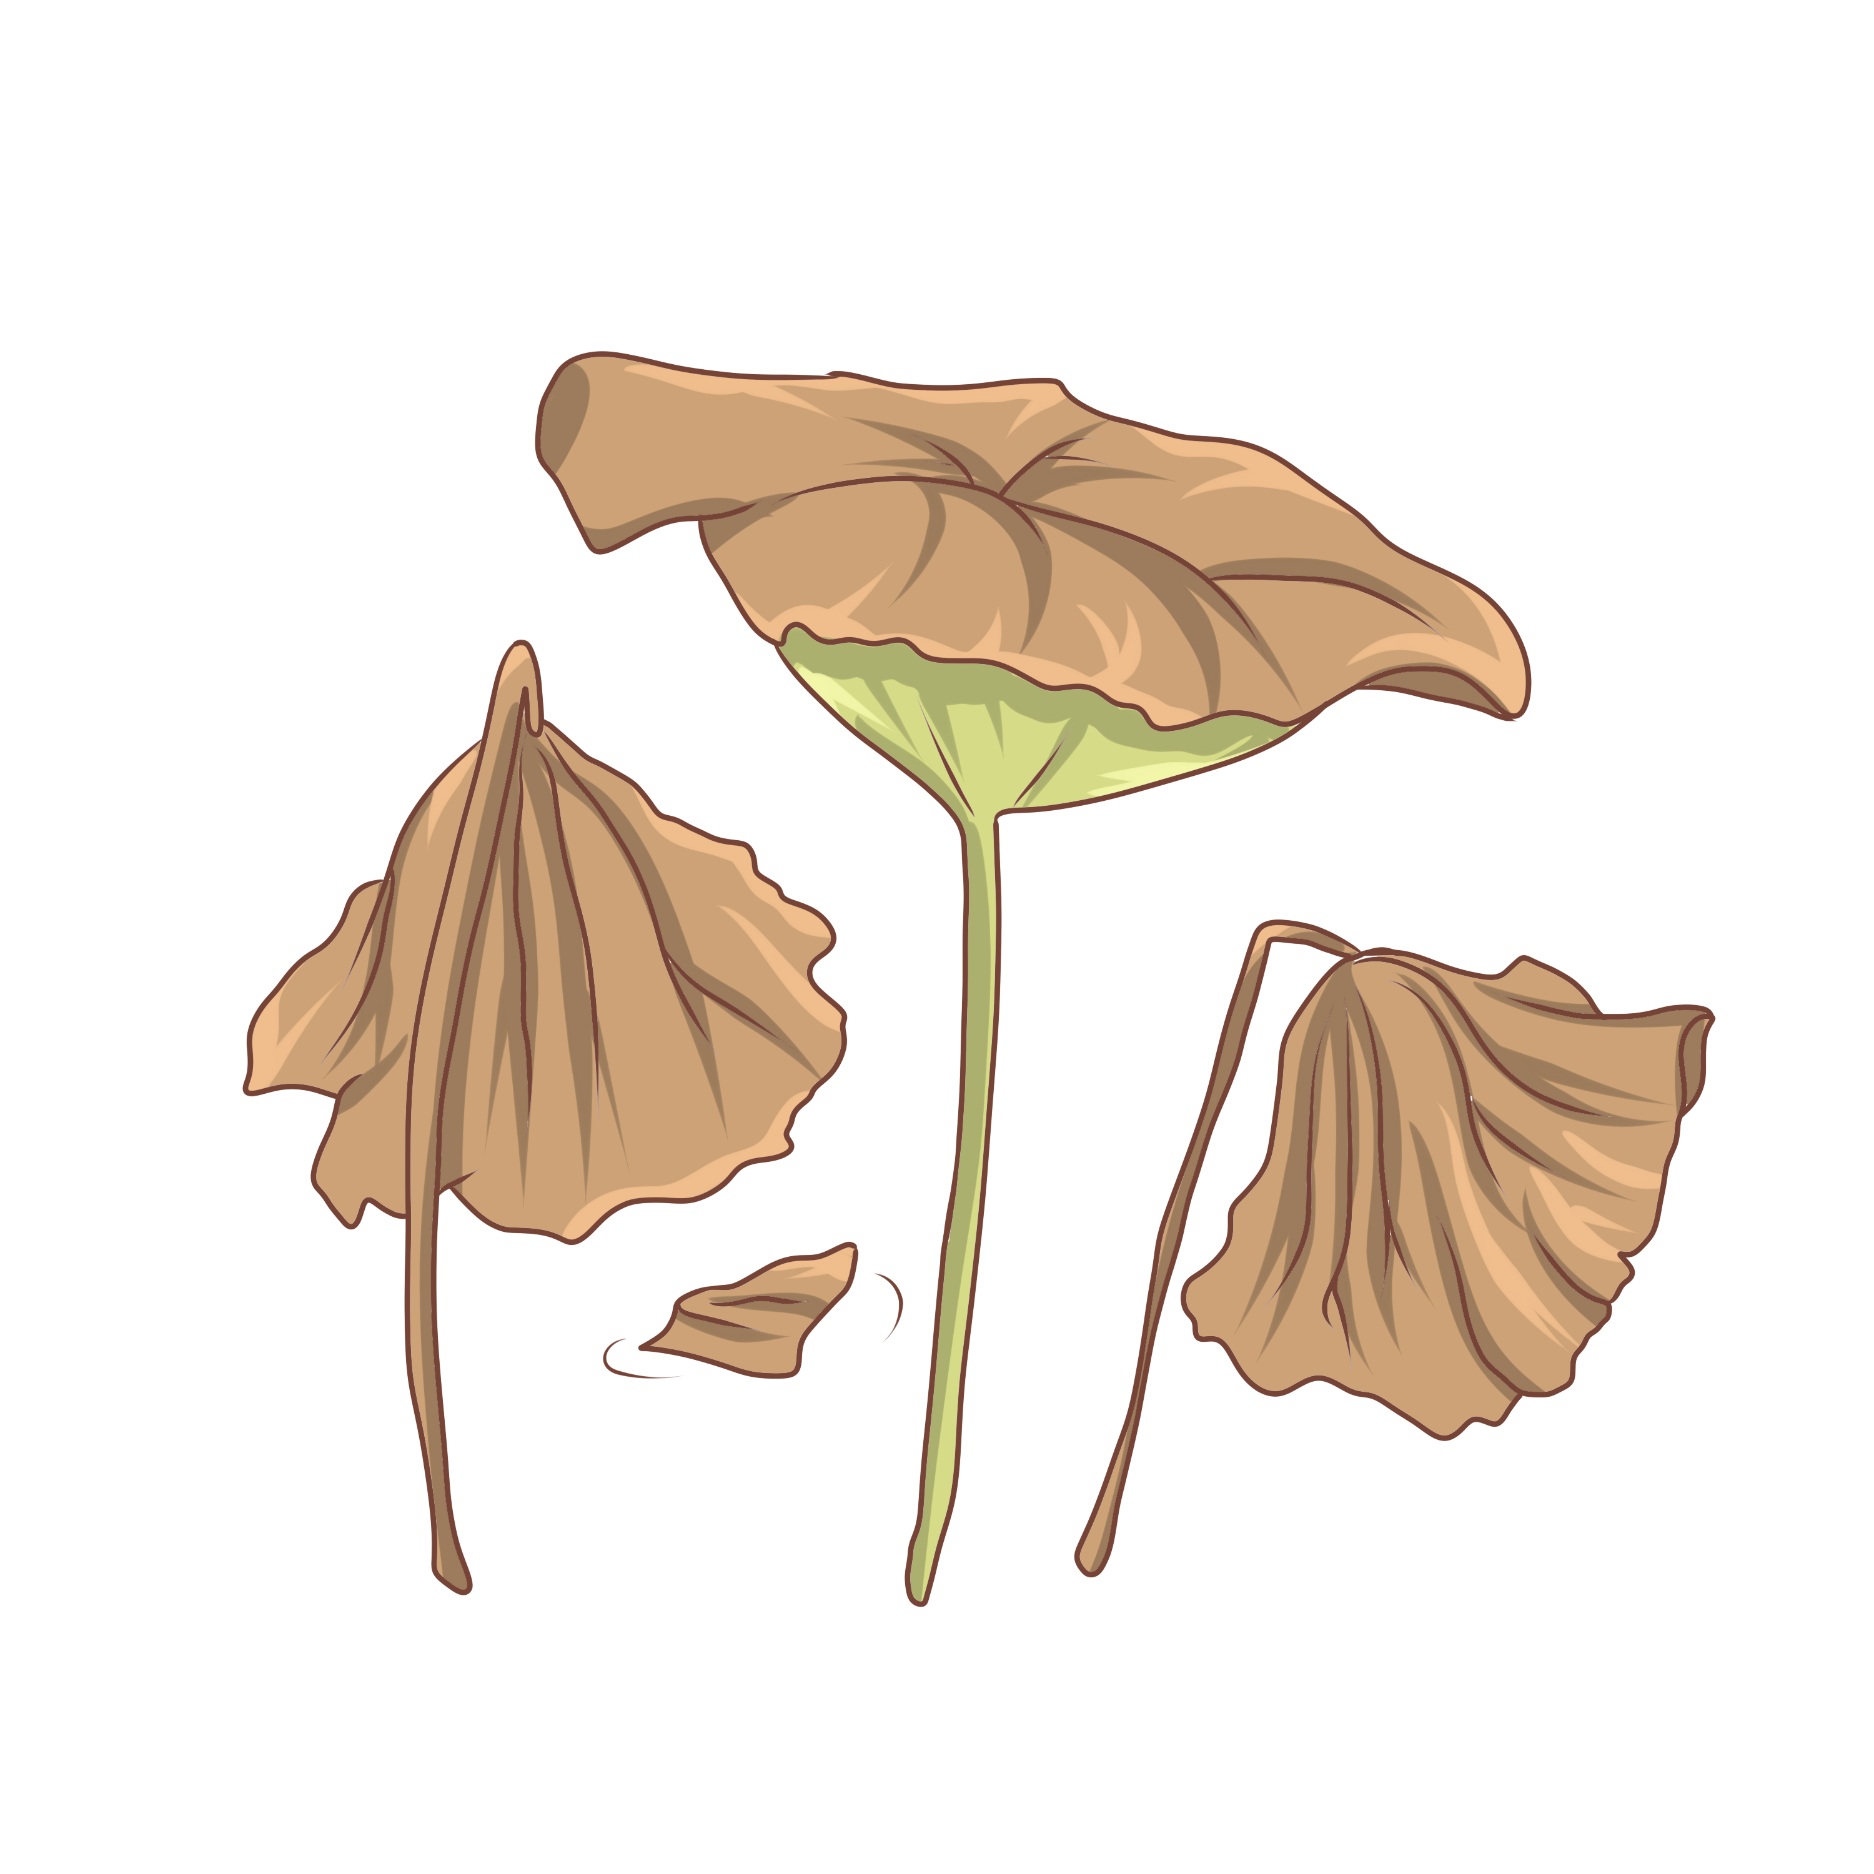
败荷鹡鸰图
唐寅
飞唤行摇类急难，野田寒露欲成团。
莫言四海皆兄长，骨肉而今冷眼看。

Slide 20
飞唤行摇类急难，
野田寒露欲成团。
莫言四海皆兄长，
骨肉而今冷眼看。

